Slide 1

让心灵说话
——心理活动描写指导

Slide 2

想一想：这样写好不好
语文课开始了，老师把批好的试卷发了下来。在拿到试卷之前，我紧张得要命，就怕自己考砸了。试卷拿到手以后，我一看不及格，很是伤心。
用抽象的概述代替具体可感的描写

Slide 3
心理描写：
对人物在一定环境中，围绕客观事物而产生的看法、感触、联想、潜意识等思想活动的描写，称作心理描写。

Slide 4

心理描写的作用：
它是塑造人物形象,刻画人物性格的重要手段.
通过对人物心理的描写,
能够直接深入人物心灵,
揭示人物的内心世界,
表现人物丰富而复杂的思想感情.

Slide 5

心理描写要求：
符合身份、
表现性格、
结合环境、
扣住主题

Slide 6

心理描写的三个原则
第一，写人物的心理活动，应写特定的人物在特定的环境中必然产生的心理活动，而不能为心理描写而进行心理描写。
第二，写心理活动，要防止左一个心理活动，右一
个心理活动。
第三，写心理活动，要努力写人物细微的感情波澜
和复杂的心理变化过程。

Slide 7
完成心理刻画的思维过程
第一步
第二步
第三步
第四步
明确写作对象
了解情节环境（情境）
揣摩（分析）心理状态
选择适当方法

Slide 8
内心独白
直接描写
神态描写
心理描写
梦境、幻觉描写
环境烘托
间接描写
动作语言描写

Slide 9

一名学生在老师宣布考试成绩时的心理活动 ：
例一：内心独白
我不停地在心里念叨：阿弥陀佛，大慈大悲的观世音菩萨，保佑我吧！我再也不踢球了，不看电视，不打游戏机了。唉！都怪我自己，老想着打游戏机，考试前一天还趁父母不在家偷看了一个小时的电视。老师啊，手下留情，你让我过了这一关，我以后上课一定好好听讲，千万千万别让我不及格啊！

Slide 10
练习1
奶奶给了我无尽的快乐，也使我度过了一个愉快的童年。我在心底默默地对奶奶诉说： （补上内心独白）
奶奶，您就是我口渴时的一杯清水，也是我困倦时的一个枕头，更是抚慰我心灵的一缕春风。您的爱无边无际，无时无刻萦绕着我。无论今后遇到怎样的困难，我都会笑对一切，快乐的生活。因为，我知道，有您的爱陪伴着我直到永远。
★

Slide 11
例二：梦境和幻觉
我好像看见满试卷鲜红的叉组成一张巨大的网向我卷来，把我网住，使我不能动弹，不能挣扎。我又仿佛看到了老师满面的怒容，仿佛听到了父母失望的叹息声和旁人的嘲笑声。

Slide 12
练习2
姥姥微眯着眼睛对我说：“春天夜里凉，别冻着了。多学习点好，但不要太累，早些睡才好啊！”姥姥的声音有些沙哑，（补充我的心理活动）
我仿佛像听到了经典的老碟片，音色不如从前，却不影响悠扬宛转的曲调，还浸染了岁月的馨香。借着银色的月亮，我又仿佛看到姥姥花白的头发，深深的皱纹，苍老的脸庞中散发的圣母般的光芒。我仿佛感到一股温热的液体就要盈满我的眼眶……我说不出话来，只好重重地点头。
★

Slide 13
例三：环境衬托
天阴沉沉的，不时刮来阵阵冷风。风刮到我身上，我就不由自主地打颤。教室里静悄悄的，只听见“沙沙”的发试卷的声音，“哗啦！”我的心随之猛跳了一下，一个同学不小心把书碰到了地下。同桌的试卷已发下来了，72分，看着同桌哭丧的脸，我不由得心里直打鼓。

Slide 14
练习3
（补上景物描写衬托心情）我的心遂如一张鼓满的风帆，满载悠闲．看着好友狡黠的笑容，突然明白她带我出来游玩的用意：我已被学业的丝束于蚕茧，不收拾心情很难褪茧成蝶．芳草的气息掺杂着友人的好意，裹在柳絮中．这眷眷的一瞬像一副心手相依的风景，怎能不令我铭记于心？！
遥远的柳絮轻盈而来，融融的触感在指间旋结．静躺在芳草与柳絮编织而成的温床，陶醉于空气的独有气息
★

Slide 15
例四：动作语言表现
试卷静静地反躺在桌上。我用有点颤抖的手去慢慢地掀开试卷一角，一个鲜红的“4”字映入我的眼帘，我的手一抖，试卷又合上了。我一咬牙，把手伸到试卷底下，用力一翻，随着“啪”的一声，我看到了我的分数──48， 可怜的“48”，我“唉”了一声便瘫在桌上。

Slide 16
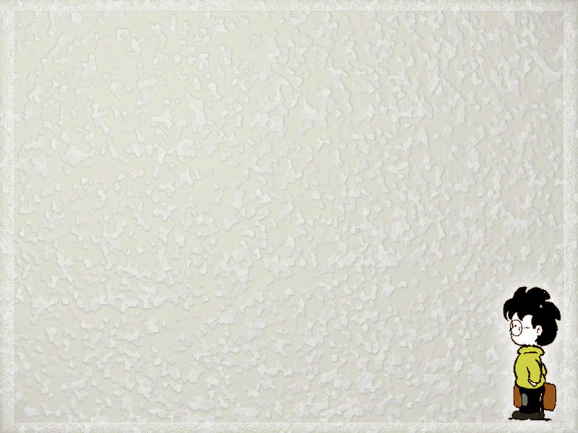
练习4
运用言语神态或
修饰语扩写下文
表现出人物的心理
突然好像不安起来，他向旁边走了几步，瞪着眼
赶紧
我父亲看了看身
边的女儿女婿，就向我们走来，对我母亲说：“这个卖牡蛎的像于勒？”
怎么那么
他的脸色十分苍白，两只眼也跟寻常不一样，低声的

Slide 17
例五：神态显示
“**59” “***58” ……本应清脆甜美的声音此刻却好像化作一把把利剑直插入他的心脏，他的面色如纸，两眼死死地盯着老师那一张一合的嘴， …… “王**60”，不经意间似一阵温暖的春风拂过，那本来早已僵硬的面部轮廓，霎时露出一丝诡异的苦笑，他的身子也随之瘫软在椅子上……

Slide 18
练习5
描写一段你内心很紧张的情节，用神态表现你的心理
这时，一阵热烈的讨论声打断了他的思绪，他猛的一抬头，看见老师正从讲台上注视着他。他立马又紧张起来。他的目光四处移动，似乎在搜寻什么，他是那么的不安，甚至不敢接触任何人的目光。然后他又把头深深低下去，好像怕被老师看见似的。他屏住呼吸等待着，紧握的手心一会儿便被汗水打湿了，可老师还是没有叫他 ……
★

Slide 19
学有所得——进行心理描写时应注意：
1.心理描写，应符合人物的身份、年龄等特征，写出其在特定环境中的心理活动，从而表现人物的思想性格。
2.心理描写，要努力表现出人物细微的感情波澜和复杂的心理变化过程，描写方法也可以多种多样。
3.心理描写，不必拘泥于一种形式，可穿插其它角度，如联想、比喻、侧面描写等。

Slide 20

在众多的写作手法当中，
最能揭示人物精神世界、
丰满人物形象、
表现人物性格的莫过于心
理描写。

Slide 21


谢谢大家！

